Slide 1

課堂活動設計單-
有好有壞

Slide 2


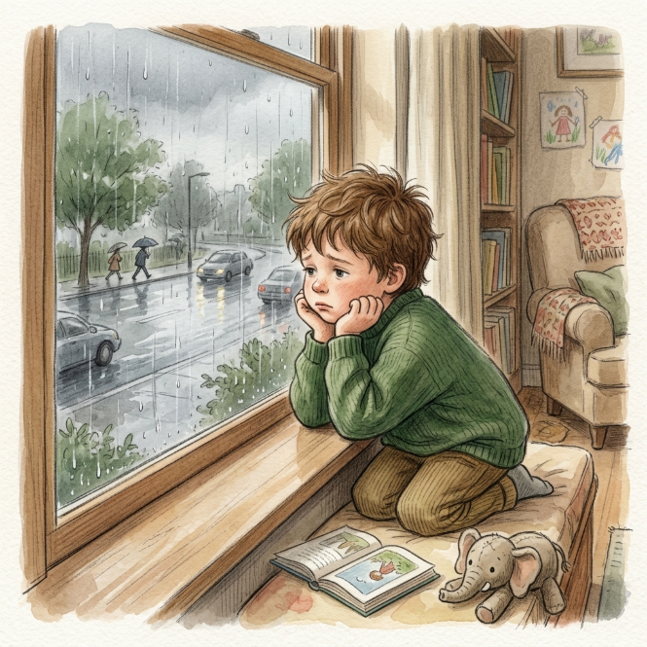
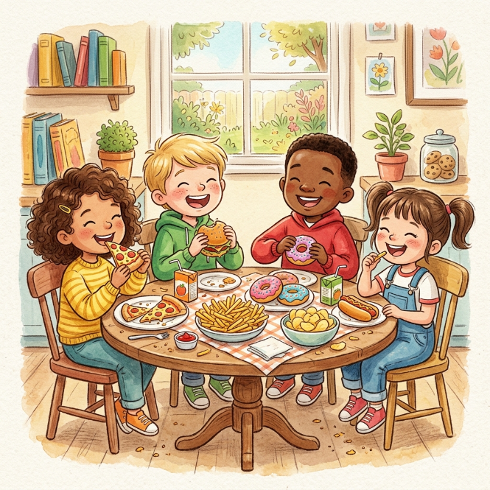
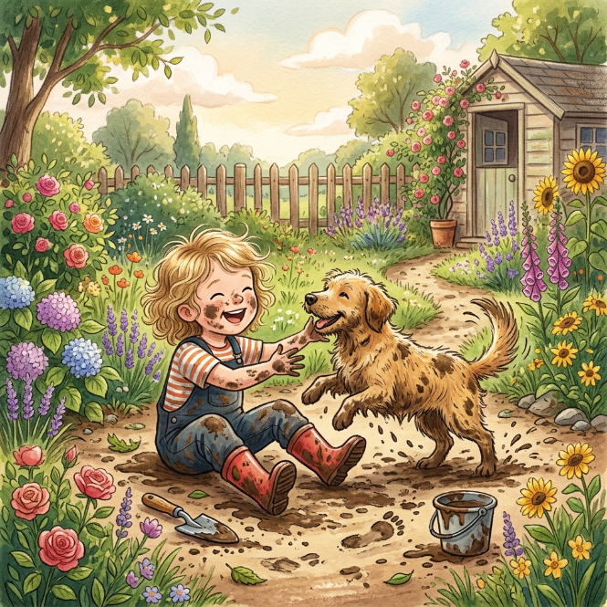
有好有壞的事
今天的天氣：__________
好的：___________________
壞的：___________________
我看到的：_____________
好的：___________________
壞的：___________________
我看到的：_____________
優點：___________________
缺點：___________________

Slide 3
有好有壞的事
今天的天氣：__________
好的：________________
壞的：________________
我看到的：_____________
好的：_________________
壞的：_________________
我看到的：_____________
優點：_________________
缺點：_________________

Slide 4
給老師
本學習單建議搭配繪本使用，配合「有好有壞」的概念帶領學生思考每件事的一體兩面。
繪本中同時還提到「優點」與「缺點」兩個詞彙，教師可先確定學生明白「優點」一般是指「好的」，而「缺點」則是「壞的」，再進行活動帶領。
若教師本學習單第二頁提供的範例數量不夠，可自行增加合適的情境圖，或帶領學生在課堂中發想，之後討論這些事的「一體兩面」是怎麼樣的。
最後，避免學生在明白每件事、每個人都有優缺點後，不恰當地表達對他人的批評，教師也可視情況安插「哪些話會讓人不舒服」的活動。比如，在討論「一體兩面」提到缺點時，可順便詢問學生：「如果有人對你說這樣的話，你開心嗎？」藉此讓學生明白何時該如何最適當地表達。

Slide 5
有好有壞的事(參考答案)
今天的天氣：雨天/下雨
好的：花草都開心長大
壞的：我想出去玩可是不行
*花草都開心得不得了。
*不能出去玩，無聊得不得了。
我看到的：他們在吃東西
好的：一起吃東西很愉快
壞的：那些垃圾食物不健康
*他們都餓了。
*這些食物好吃得不得了。
我看到的：小女孩跟狗玩
優點：他們都玩得非常開心
缺點：全身都玩得髒髒的
*小狗很可愛而且很聰明。
*他們開心得不得了。

